Slide 1
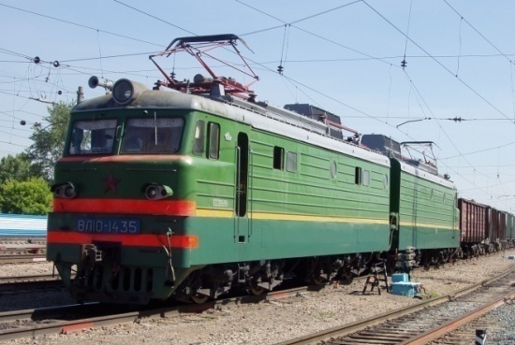
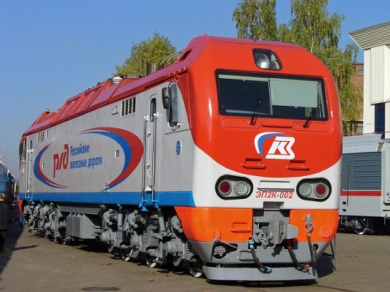
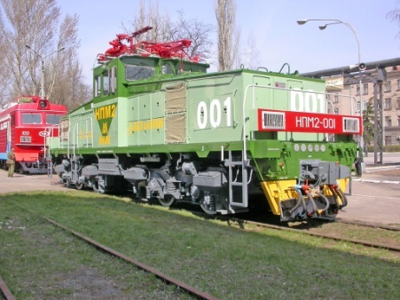
Индивидуальный проект на тему: устройство и принцип работы электровоза
Составил: Мастер ПО
Кузнецов Дмитрий Валентинович
ГОБ ПОУ «ГТК»

Slide 2
Литература
Гундорова Е.П. Технические средства железных дорог: Учебник для техникумов и колледжей ж.-д. транспорта. - М.: Маршрут, 2019. – 496 с. стр. 177-…

Slide 3
Вопросы к рассмотрению
Общие сведения о тяговом электроподвижном составе;
Устройство и расположение оборудования на электровозах;
Принцип работы и регулировка скорости электровозов.

Slide 4
Общие сведения о электротяговом подвижном составе
Движение поездов на ж.д. транспорте осуществляется с помощью тягового подвижного состава (ТПС).
К нему относятся локомотивы и мотор-вагонный подвижной состав; последний состоит из моторных и прицепных вагонов.
Рассмотрим устройство и принцип работы электровозов.

Slide 5
Общие сведения о электротяговом подвижном составе
Электровоз – единица тягового подвижного состава, неавтономный, первичным источником энергии является контактная сеть, полученная через токоприёмник электроэнергия подается в электрическую цепь электровоза и преобразуется с помощью вторичного источника энергии (тяговых электродвигателей) в механическую энергию вращения колесных пар для движения поезда.

Slide 6
Устройство электровоза
Электровоз состоит из 3-х основных частей:
Механическая часть;
Электрическая часть;
Пневматическая часть.

Slide 7
Механическая часть электровоза
К механической части электровоза относятся:
кузов электровоза с рамой;
ходовая часть – тележки;
автосцепки.
Ходовые части (тележки) и автосцепки будут рассмотрены на последующих практических занятиях.

Slide 8
Механическая часть электровоза
Кузов электровоза представляет собой пространственную конструкцию состоящую из стоек, балок и дуг снаружи укреплённую металлической обшивкой. Для придания обшивке прочности на ней выполнены гофры. Кузов прочно укреплен на раме кузова.
Рама кузова является основным силовым элементом воспринимающим все нагрузки оказываемые на локомотив.
Боковые балки рамы кузова (на электровозах серии ВЛ) называются «юбкой» и частично закрывают тележки.

Slide 9
Электровоз (постоянного тока)
Устройство электровоза постоянного тока рассмотрим на примере электровоза ВЛ-10.

Slide 10

Электровоз ВЛ-10
Предназначен для вождения грузовых поездов
на участках дорог с напряжением 3кВ постоянного тока.
Годы выпуска 1961-1977 г.

Slide 11
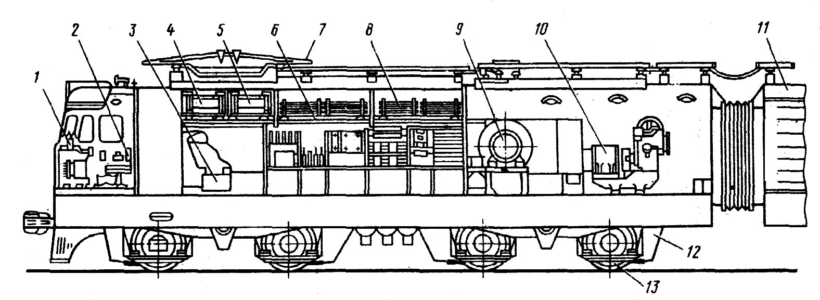
Расположение оборудование на электровозе
1 - пульт управления; 2 - кресло машиниста; 3 - быстродействующий выключатель;
4, 5 блоки индуктивных шунтов и резисторов; 6, 8 - блоки пусковых резисторов и
ослабления возбуждения; 7 - токоприемник; 9 – мотор-вентилятор;
10 - мотор-компрессор; 11 - кузов второй секции электровоза;
12 - тяговый электродвигатель; 13 - колесная пара.

Slide 12
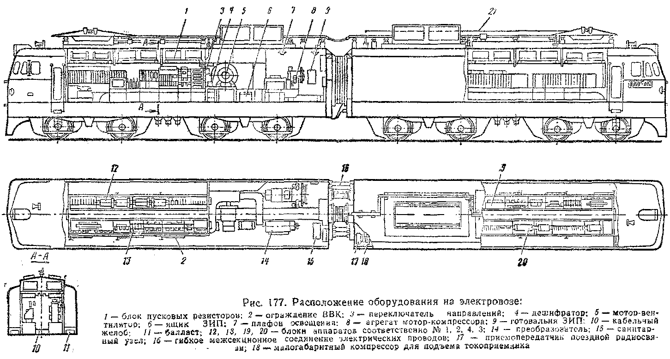
Расположение оборудование на электровозе
1. Блок пусковых резисторов; 2. Ограждение ВВК; 3. Переключатель направления; 4. Дешифратор;
5. Мотор-вентилятор; 6. Ящик ЗИП; 7. Плафон освещения; 8. Агрегат мотор-компрессора;
9. Готовальня ЗИП; 10. Кабельный желоб; 11. Балласт; 12,13,19,20 – блоки аппаратов соответственно №1,2,3,4; 14. Преобразователь; 15. Санитарный узел; 16. Гибкое межсекционное соединение; 17. Приемопередатчик поездной радиосвязи; 18. Вспомогательный компрессор для подъема токоприемника.

Slide 13
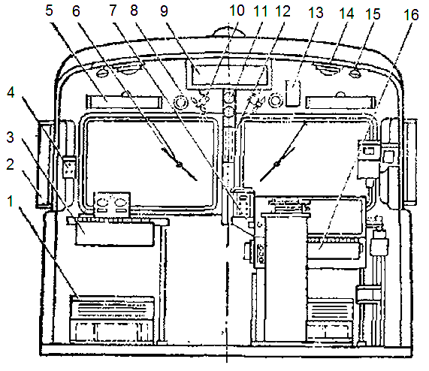
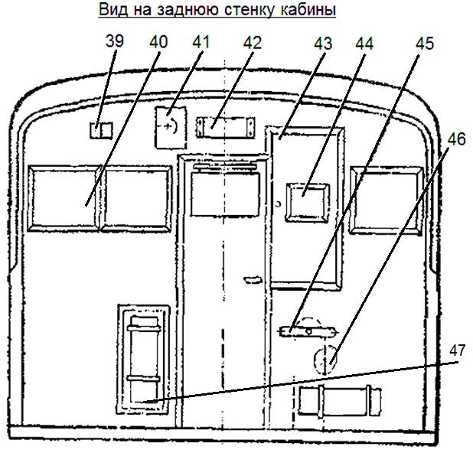
Расположение оборудования в кабине машиниста
1 - ограждение печи; 2- поворотный предохранительный щиток (параван); 3 - кнопочный выключатель; 4 - держатель для бланков предупреждений; 5 - теневой щиток; 6 - стеклоочиститель; 7 - розетка 50 В; 8 - люк (отверстие) для подачи свежего воздуха;
9 - коробка лобового прожектора; 10 - вентилятор для обдува окон; 11 - штепсель для подключена вентилятора; 12 - светофор пятизначный; 13 - табличка допустимых токовых нагрузок: 14 - плафон потолочный; 15 - светильник со светофильтром зеленого цвета; 16 - кнопочный выключатель;
39 - выключатель управления; 40 - рамка с фотосхемой; 41 - ящик аптечки; 42 - громкоговоритель поездной радиосвязи; 43 - платяной шкаф; 44 - зеркало: 45, 46 - рукоятка и колонка ручного тормоза; 47 - печь электрическая ПЭТ-1УЗ; 48 - сигнальная лампа; 49 - манометр главного резервуара; 50 - вольтметр для измерения напряжения в контактной сети; 51 - манометр уравнительного резервуара; 52 - амперметр для измерения тока якоря тяготи двигателей; 53 - манометр тормозной магистрали; 54 - амперметр дня измерения тока возбуждения тяговых двигателей; 55 - манометр тормозного цилиндра и манометры контроля давления в главных и уравнительном резервуарах, тормозной магистрали и тормозных цилиндрах.

Slide 14
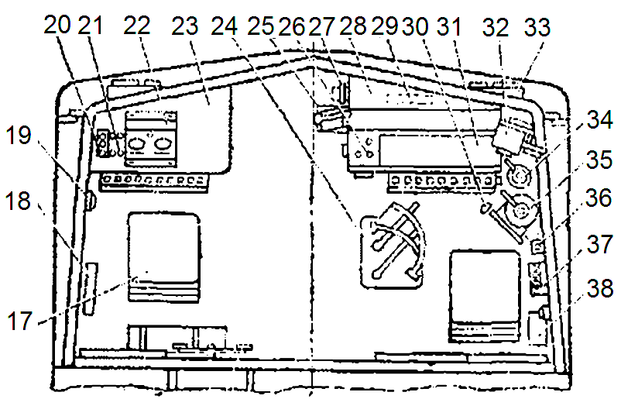
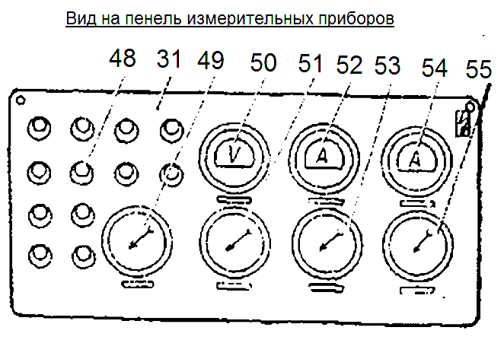
Расположение оборудования в кабине машиниста
17 - сиденье; 18 - электропневматический клапан подачи песка; 19 - пепельница; 20 - кнопочный пост подачи свистка и включения светильников зеленого цвета; 21 - выключатели типа «тумблер» включения красного и белого цвета буферных фонарей; 22 - панель измерительных приборов; 23 - пульт помощника машиниста; 24 - контроллер машиниста; 2.5 - пульт управления поездной радиосвязи: 26 - выключатели типа «тумблер» включения освещения ходовых частей, вентиляторов обдува окон и радиостанции; 27 - регулятор давления в питательной магистрали; 28 - пульт машиниста: 29 - добавочный резистор к электрическим лампам; 30 - педаль пневматического клапана тифона; 31 - панель измерительных приборов; 32 - скоростемер; 33 - прожектор буферный; 34 - крон вспомогательного тормоза; 3,5 - кран машиниста; 36 - рукоятка бдительности; 37 - кнопочный пост подачи свистка и песка; 38 - электропневматический клапан локомотивной сигнализации;
48 - сигнальная лампа; 49 - манометр главного резервуара; 50 - вольтметр для измерения напряжения в контактной сети; 51 - манометр уравнительного резервуара; 52 - амперметр для измерения тока якоря тяготи двигателей; 53 - манометр тормозной магистрали; 54 - амперметр дня измерения тока возбуждения тяговых двигателей: 55 - манометр тормозного цилиндра и манометры контроля давления в главных и уравнительном резервуарах, тормозной магистрали и тормозных цилиндрах.

Slide 15
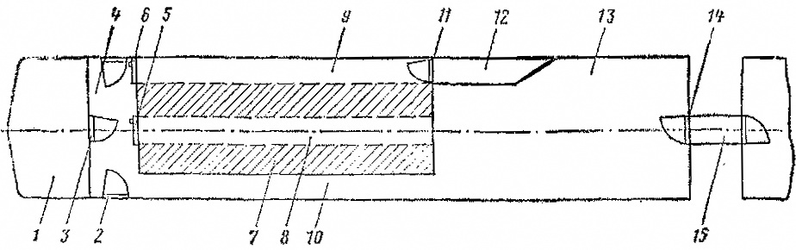
Расположение оборудование на электровозе
1 - кабина машиниста; 2, 3 - двери в кузов и кабину; 4 - поперечный проход; 5, 6 - двери в ВВК и тупиковый рабочий проход; 7- высоковольтная камера; 8 - глухой проход ВВК; 9, 10 - тупиковый и сквозной рабочие проходы; 11 - дверь в форкамеру; 12 - форкамера; 13- машинное помещение; 14 - дверь переходного мостика; 15 - межкузовной переходный мостик.

Slide 16
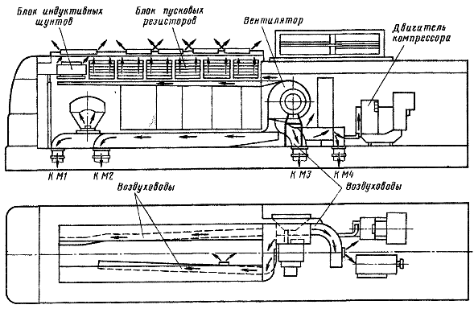
Схема системы вентиляции электровоза

Slide 17
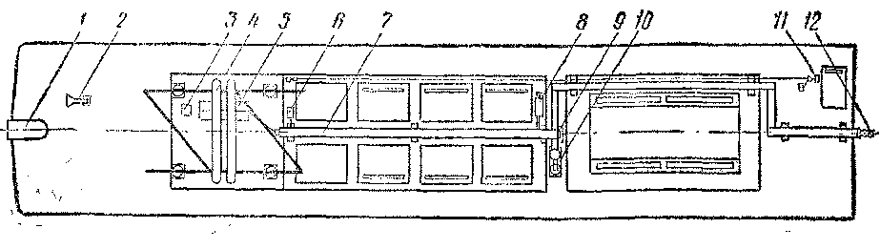
Расположение оборудования на крыше электровоза
1- прожектор лобовой; 2 - ревун; 3 - блок контура с разъединительным конденсатором; 4 - токоприемник; 5 - дроссель помехоподавляющий; 6 - конденсатор в сборе; 7 - токоведущий угольник; 8- разрядник вилитовый с регистратором срабатываний; 9 - проходной изолятор главного ввода; 10 - разъединитель высоковольтный; 11- антенна радиостанции:' 12 - гибкое межкузовное соединение.

Slide 18
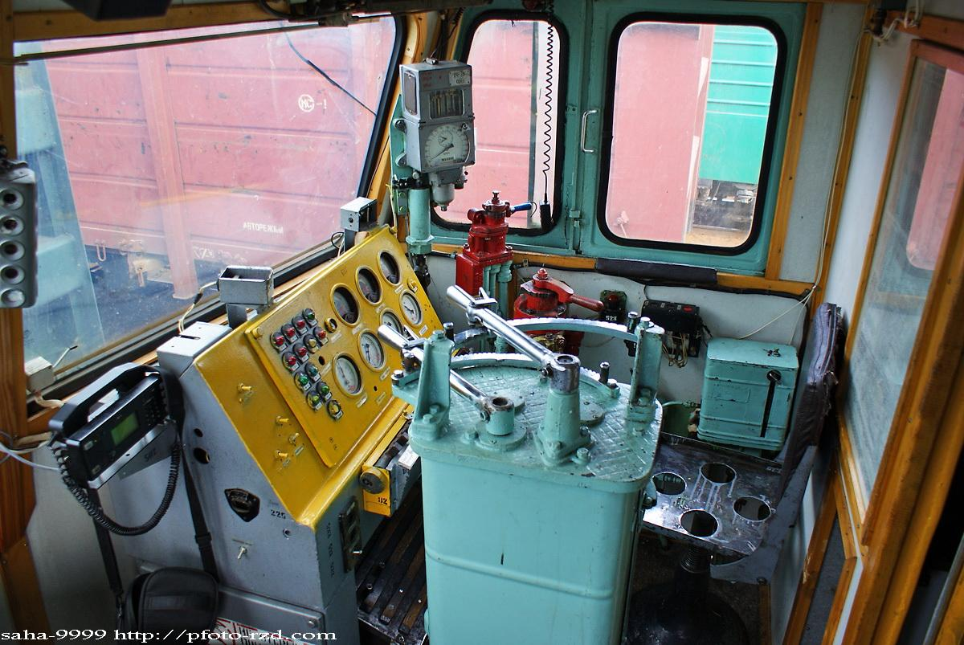
Кабина управления машиниста
Рабочее место машиниста

Slide 19
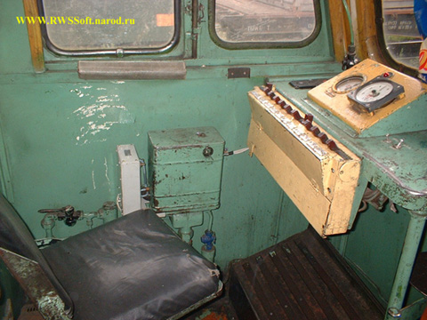
Кабина управления машиниста
Рабочее место помощника машиниста

Slide 20
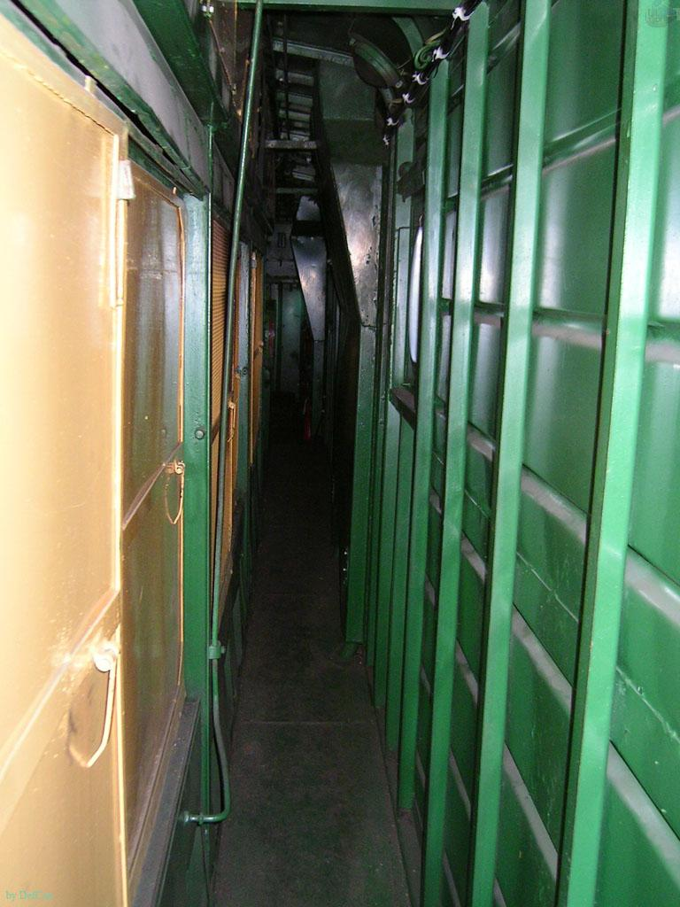
Вид внутри кузова электровоза

Slide 21
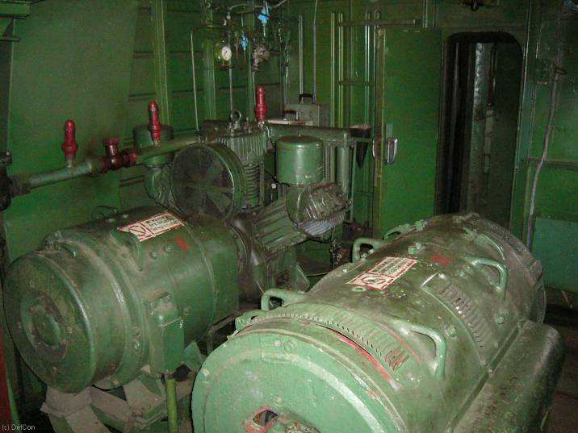
Отделение вспомогательных машин

Slide 22
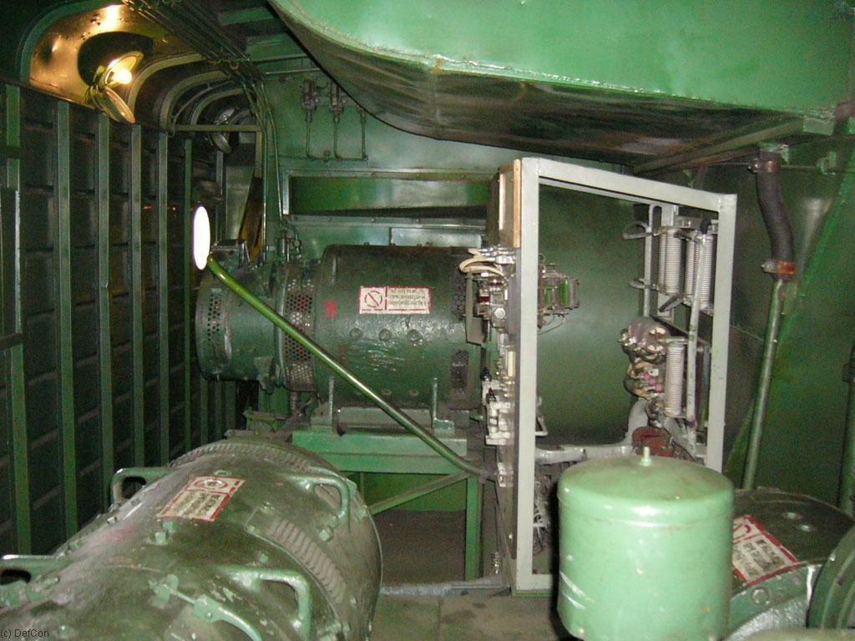
Отделение вспомогательных машин

Slide 23
Принцип работы электровоза
Регулирование скорости движения электровоза осуществляется за счет изменения тока или напряжения подаваемых на тяговые двигатели.
Для снижения продольных сил в поезде изменение скорости движения необходимо осуществлять плавно, иначе может произойти разрыв поезда и чрезмерный износ колесных пар.

Slide 24
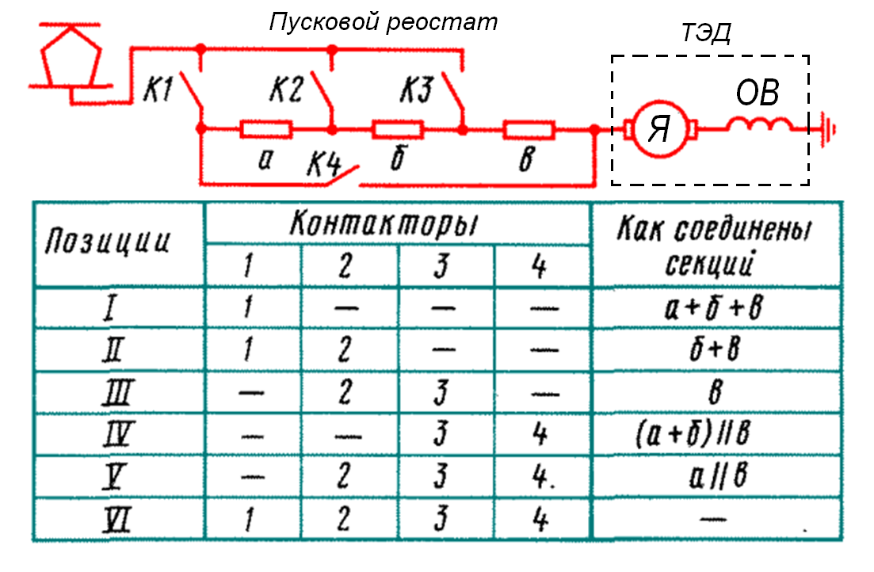
Принцип работы электровоза постоянного тока
Реостатный способ
Регулирование скорости осуществляется за счет изменения величины сопротивления пускового реостата. Чем меньше сопротивление, тем больше ток и соответственно скорость движения.
Переключая позиции контроллера машиниста замыкаются поочередно контакты К1…К4 постепенно выводятся из эл. цепи блоки а…в, что приводит снижению сопротивления в эл. Цепи.
Позиции I…V – (разгонные) реостатные, позиция VI – ходовая. Реостатные позиции применяются только для разгона, ходовые можно использовать длительно.
Данный способ обеспечивает относительно плавное (ступенчатое) регулирование скорости движения электровоза, однако используется кратковременно из-за больших потерь.

Slide 25
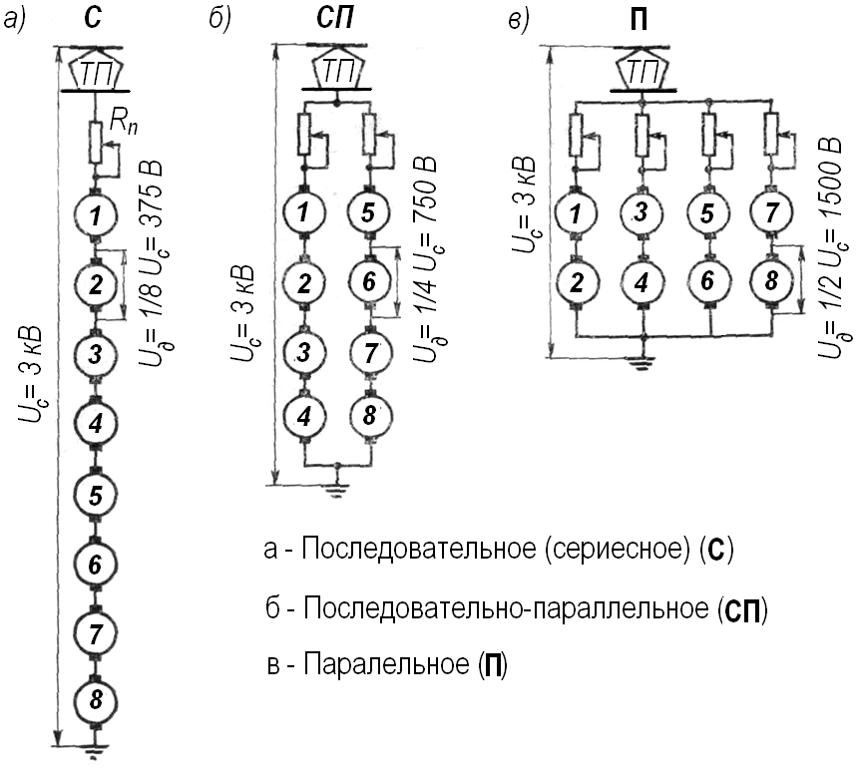
Принцип работы электровоза постоянного тока
Группировка тяговых двигателей
Регулирование скорости движения осуществляется рукояткой контроллера машиниста, при этом изменяется способ соединения ТЭД при этом меняется величина напряжения подаваемое на контакты ТЭД а следовательно и скорость движения.
Данный способ позволяет длительно вести поезд (на ходовых позициях) без лишних затрат энергии, однако не позволяет плавно регулировать скорость движения.

Slide 26
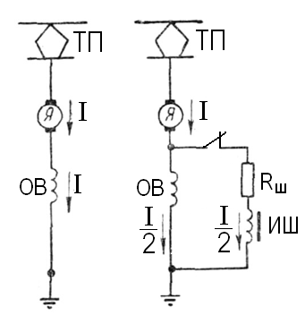
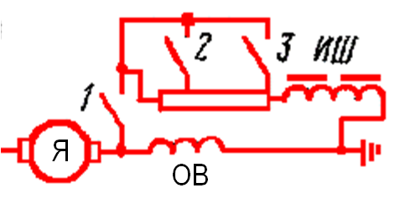
Принцип работы электровоза постоянного тока
Ослабление магнитного поля полюсов ТЭД
Включая параллельно обмотке возбуждения (ОВ )ТЭД шунтирующий резистор (Rш) часть тока гасится на нём, что вызывает снижение тока на обмотке возбуждения (ОВ). Согласно скоростной характеристики n_{Д}=f(I_{Д})
n_{Д} = (U_{Д} - I_{д} R_{д}) / (С_{е} - Ф_{д}),
где n_{Д} – частота вращения вала ТЭД; U_{Д}, I_{д} – напряжение и ток подаваемые на ТЭД; С_{е} – постоянная ТЭД; Ф_{д} – величина магнитного потока.
Снижение магнитного потока (Ф) повышает скорость вращения якоря ТЭД и скорость локомотива.
Если шунтирующий резистор разделить на блоки, то можно получить несколько ступеней ослабления поля, то есть более плавный разгон.

Slide 27
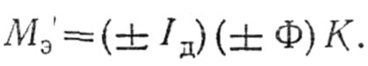
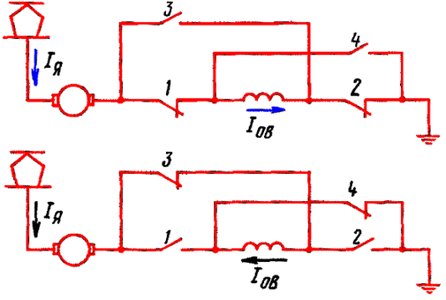
Принцип работы электровоза постоянного тока
Реверсирование движения
Если направление тока якоря и обмотки возбуждения совпадает, то локомотив едет прямо. Если направление тока якоря не совпадает с током обмотки возбуждения то локомотив едет назад.
Изменение направления тока в обмотках двигателя выполняют с помощью реверсора, имеющего контакторы 1…4.

Slide 28
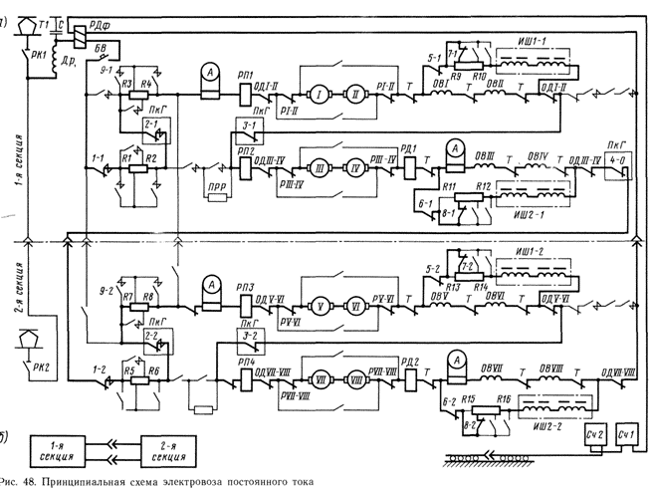
Принципиальная схема электровоза постоянного тока

Slide 29
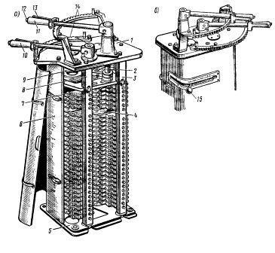
Контроллер машиниста электровоза постоянного тока
Контроллером машинист управляет работой тяговых двигателей. Изменением положения рукояток контроллера машинист дистанционно через цепи управления воздействует на аппараты силовой цепи и вызывает необходимые переключения.
Контроллер КМЭ-8. Он имеет корпус, состоящий из литого основания 5, литой крышки 9 и вертикальных стоек. Спереди корпус закрыт кожухом 6, а сзади - съемным кожухом. На задних вертикальных стойках 3 и 8 укреплены контакторные элементы 7. Их подвижными контактами управляют кулачковые шайбы 4, насаженные на вертикальные валы 9. Валами 9 через передачу 2 управляет машинист с помощью рукояток контроллера.

Slide 30
Контроллер машиниста электровоза постоянного тока
Главная рукоятка 10, соединенная с главным валом, позволяет управлять тяговыми двигателями в режиме тяги. Она имеет 37 позиций, не считая нулевой.
Тормозная рукоятка соединена с тормозным валом, и при движении по часовой стрелке имеет, кроме нулевой позиции, 02-ю и 15 позиций регулирования тока возбуждения тяговых двигателей в рекуперативном режиме. Перемещением рукоятки против часовой стрелки включают четыре ступени ослабления возбуждения тяговых двигателей.
Позиции главной и тормозной рукояток фиксируются защелками рукояток и палами или выступами на секторах 14. Защелка 13 своим зубом входит в прорезь сектора под действием пружины. Для перевода рукоятки на следующую позицию необходимо прижать защелку к рукоятке, при этом зуб выходит из паза, сдвинуть рукоятку, освободить защелку и вести рукоятку до западания зуба в следующий паз. Для перехода с 16-й на 17-ю, с 27-й на 28-ю позиции главной рукоятки и при включении ступеней ослабления возбуждения тормозной рукояткой необходимо таким же порядком нажимать вместо защелки 13 кнопку 12.
Реверсивно-селективная рукоятка 15 вставлена в прорезь реверсивно-селективного вала, насаженного через шариковые подшипники на тормозной вал. Этот реверсивно-селективный вал через зубчатую передачу соединен со вторым реверсивно-селективным валом, насаженным на подшипниках на главный вал. Рукоятка имеет девять положений: нулевое в центре и по четыре положения в направлениях. Вперед при переводе против часовой стрелки и Назад при переводе по часовой стрелке. В направлении Вперед первое положение М соответствует работе в тяговом режиме и три последующих положения соответствуют различным схемам соединения тяговых двигателей в тормозном режиме: параллельное П, последовательно-параллельное СП и последовательное С, Такие же положения реверсивно-селективная рукоятка имеет В направлении Назад. Реверсивно-селективная рукоятка съемная. Ее можно снять с контроллера только в нулевом положении.
Под воздействием рукояток контроллера изменяются цепи управления за счет включения или отключения контакторных элементов.

Slide 31
Электровоз (переменного тока)
Устройство электровоза однофазного переменного тока рассмотрим на примере электровоза ВЛ-80с.

Slide 32
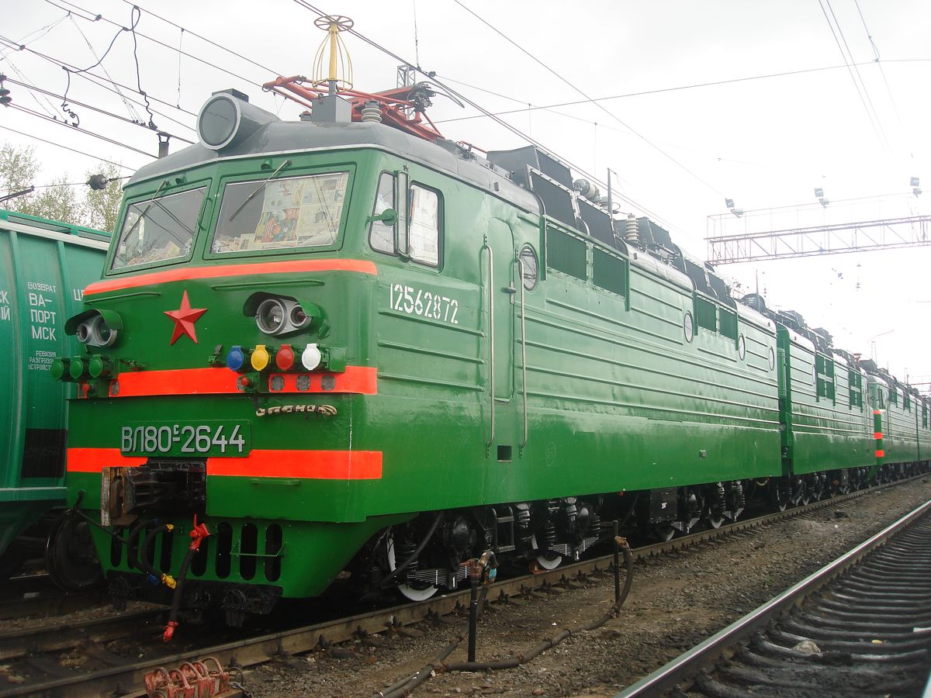
Электровоз ВЛ-80с
Магистральный грузовой электровоз
переменного тока,
Новочеркасский электровозостро-ительный завод (НЭВЗ)
1979-1994 г.г.

Slide 33
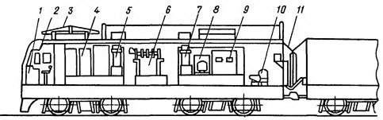
Электровоз ВЛ80С (переменного тока)
1 - пульт управления; 2 – кабина машиниста; 3 – токоприемник, 4- аппараты
управления; 5,7 – выпрямительные установки; 6- тяговый трансформатор;
8 – блок системы охлаждения; 9 – распределительный щит;
10 – мотор-компрессор; 11 – межсекционное соединение.

Slide 34
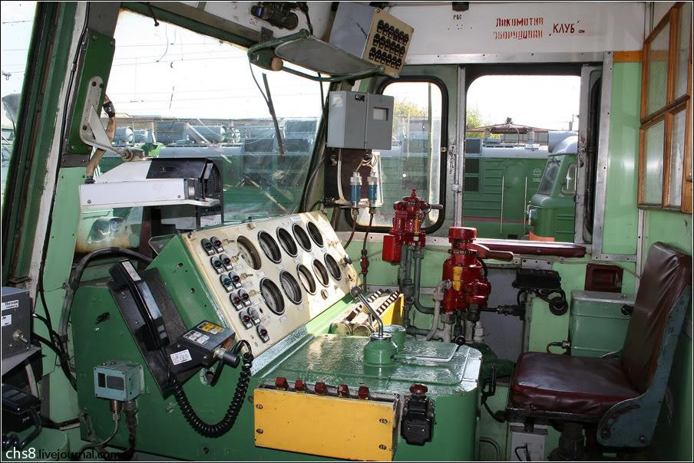
Электровоз ВЛ80Р (переменного тока)
Вид из кабины
управления
машиниста

Slide 35
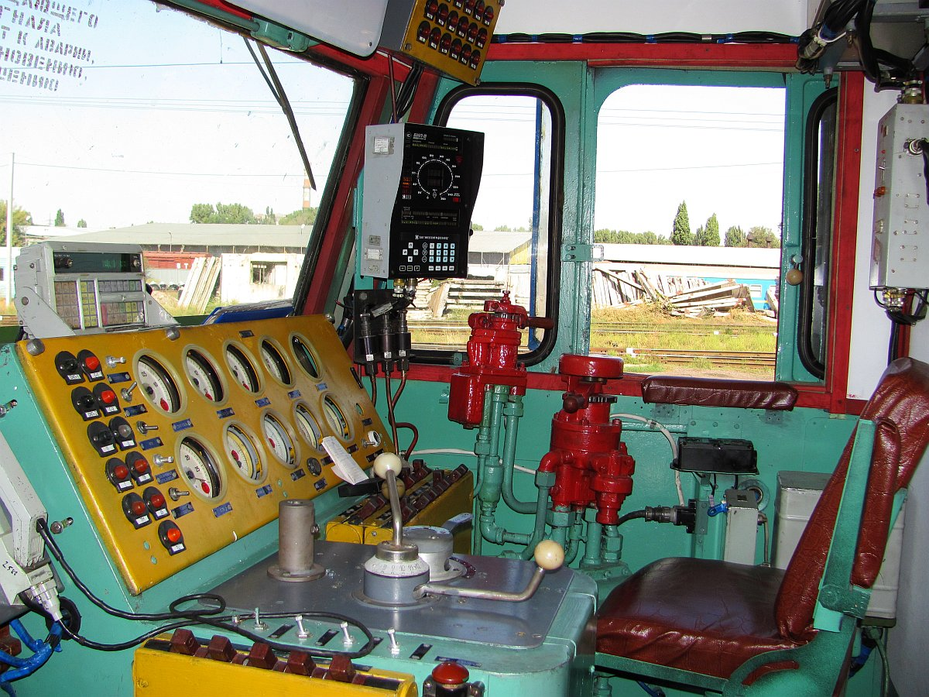
Кабина управления машиниста
Рабочее место машиниста

Slide 36
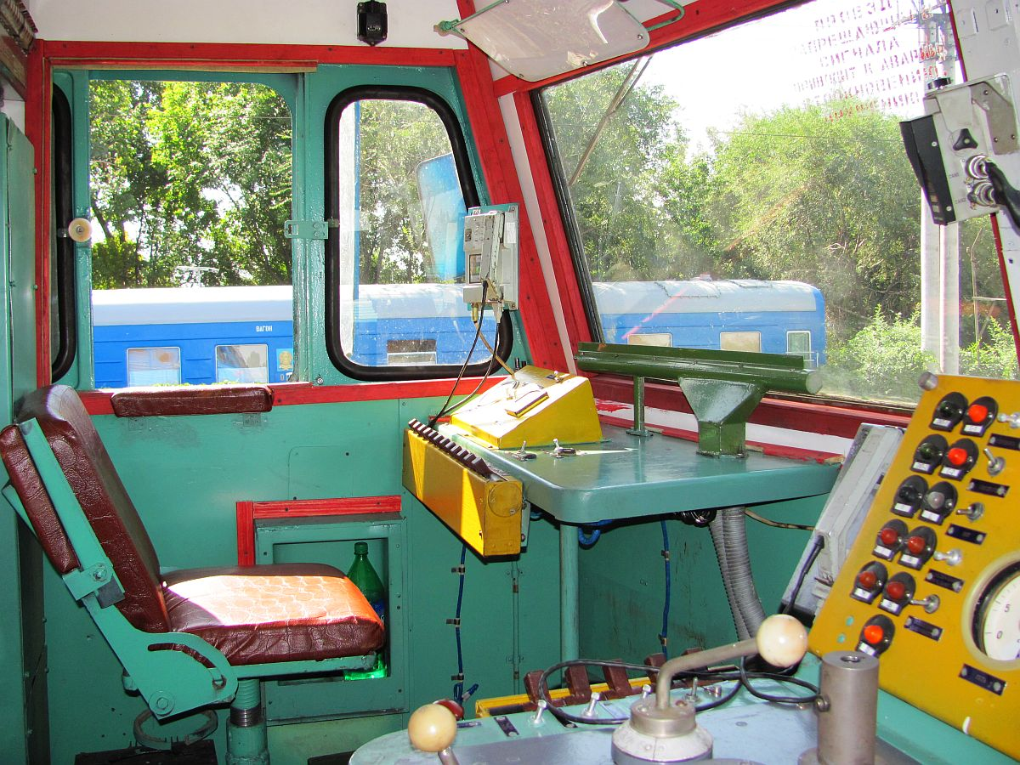
Кабина управления машиниста
Рабочее место помощника машиниста

Slide 37
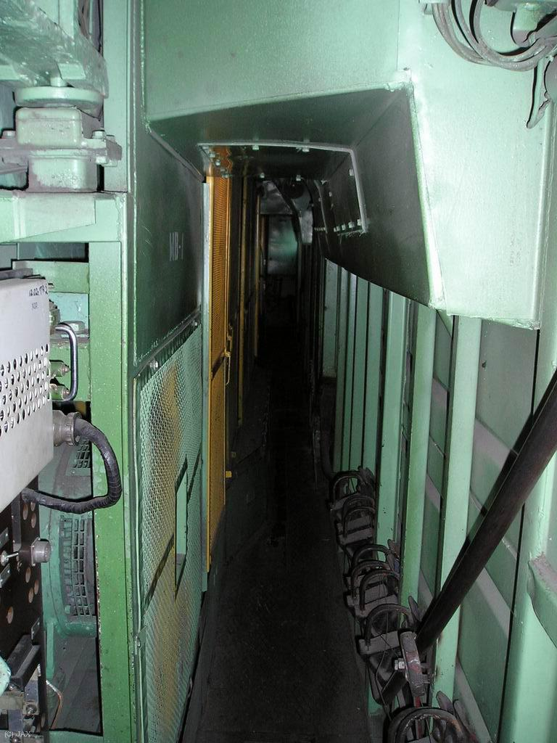
Вид внутри кузова электровоза

Slide 38
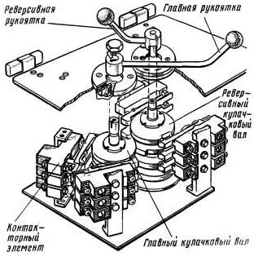
Контроллер машиниста электровоза переменного тока
На электровозах ВЛ80т, ВЛ80с, ВЛ80р с электрическим торможением контроллер имеет три вала: главный, реверсивный и тормозной.
С помощью реверсивной рукоятки машинист изменяет направление движения локомотива, включает или выключает ступени ослабления возбуждения. В соответствии с этим реверсивная рукоятка может занимать следующие положения 0 - нулевое; ПВ - полное возбуждение для движения назад; ПВ - полное возбуждение для движения вперед; OBI, OB2, ОВЗ - ступени ослабления возбуждения для движения вперед.

Slide 39
Регулировка скорости движения на электровозах переменного тока
При этом включаются или выключаются контакторы ослабления возбуждения, шунтирующие секции резисторов в этих цепях Как и на электровозах постоянного тока, реверсивная и главная рукоятки во избежание ошибочных действий машиниста сблокированы.
Управление силовой цепью электровоза переменного тока сводится к управлению с помощью главной рукоятки серводвигателем СМ главного контроллера: его ручному "или автоматическому пуску, фиксации (остановке) серводвигателя на какой-либо позиции, его реверсированию, сбросу позиций и фиксации на позициях сброса.
Пуск серводвигателя, его реверсирование, электрическое торможение осуществляются с помощью контакторов 208 и 206, замыкающие и размыкающие контакты которых включены в его цепь. В необходимых случаях с помощью главной рукоятки можно быстро выключить главный выключатель силовой цепи.

Slide 40
Регулировка скорости движения на электровозах переменного тока
В соответствии со сказанным главная рукоятка контроллера машиниста электровоза может занимать восемь позиций: 0 — нулевая; БВ — быстрое выключение главного выключателя; АВ — автоматическое выключение; РВ — ручное выключение; ФВ — фиксация выключения; ФП — фиксация пуска; РП — ручной пуск; АП — автоматический пуск.
Машинист при подготовке электровоза к пуску включает кнопку Цепь управления и замыкает специальным ключом контакт 213 блокировочного устройства тормозов, в результате чего подается напряжение 50 В в цепь управления контроллера. Затем машинист ставит главную рукоятку на позицию 0. Если при этом вал одного из двух главных контроллеров находится не на нулевой позиции (машинист управляет двумя главными контроллерами, расположенными в каждой секции локомотива), то через ряд блокировок замыкается цепь катушки контактора 208. Тогда включается его замыкающий контакт и выключается размыкающий в цепи серводвигателя. На позиции 0, как видно из развертки кулачковых шайб главного вала контроллера машиниста, катушка контактора 206 обесточена и его размыкающие контакты в цепи серводвигателя СМ включены так, что двигатель вращается в сторону сброса позиции. Как только вал главного контроллера установится в нулевую позицию, специальная блокировка прервет цепь катушки контактора 208, контакты которого разорвут цепь питания двигателя СМ и накоротко замкнут обмотку его якоря. В результате начнется электрическое торможение двигателя СМ.

Slide 41
Регулировка скорости движения на электровозах переменного тока
Затем машинист переводит главную рукоятку контроллера в положение фиксации пуска ФП, контактор 206 включится и его контакты подготовят цепь якоря серводвигателя СМ к тому, что при замыкании его цепи контактами контактора 208 он начнет вращаться в направлении, соответствующем набору позиций. Контактор 208 включится при переводе главной рукоятки контроллера из положения ФП в положение РП и серводвигатель повернет вал группового переключателя на одну позицию набора.
Как только этот поворот завершится, соответствующие блокировки пр­рвут цепи питания катушки контактора 208 и его размыкающие контакты замкнут накоротко якорь серводвигателя СМ. Для набора следующей позиции машинист должен поставить главную рукоятку снова в положение ФП, чтобы подготовить цепь якоря серводвигателя, и затем перевести рукоятку в положение РП. Переводя рукоятку с позиции на позицию, машинист следит за показаниями амперметра, чтобы не допустить перегрузки тяговых двигателей.
Машинист может осуществлять и автоматический пуск локомотива. Для этого он должен поставить главную рукоятку в положение АП. В этом случае через катушку контактора 208 будет проходить ток до тех пор, пока машинист удерживает главную рукоятку в положении АП (это положение рукоятки нефиксированное). При этом двигатель СМ будет вращаться в направлении, соответствующем набору позиций. На последней, 33-й, позиции специальные блокировки разорвут цепь катушки 208. При наборе позиций катушка контактора 206 находится под током.

Slide 42
Регулировка скорости движения на электровозах переменного тока
Сброс позиций, так же как и пуск, может быть осуществлен вручную или автоматически. Для ручного сброса машинист ставит рукоятку поочередно в положения РВ и ФВ, для автоматического — в положение АВ. При сбросе позиций катушка контактора 206 обесточена.
Следовательно, при автоматическом пуске или сбросе скорости машинист только ставит главную рукоятку контроллера в соответствующее положение, а все необходимые переключения производятся автоматически, без его участия. При разгоне электровоза с составом до необходимой скорости ток в тяговых двигателях не должен превышать значения, ограничиваемого условиями сцепления или коммутацией двигателей.
Необходимые переключения в процессе автоматического пуска или снижения скорости могут происходить в зависимости от изменения тока. Этот способ используют в пригородных электропоездах, где масса состава, а следовательно, и начальное значение тока при пуске изменяются сравнительно мало.
Масса грузовых составов, а значит, и зависящий от нее ток электровоза могут меняться в широких пределах. Осуществить автоматический пуск грузового электровоза в зависимости от изменения тока трудно. Поэтому необходимые переключения при пуске и снижении скорости производят через равные промежутки времени независимо от нагрузки двигателей. Промежутки времени, через которые происходит переход с одной позиции на другую, определяются частотой вращения серводвигателя и передаточным числом механизмов передачи от серводвигателя до кулачкового вала контакторов переключения ступеней. Такой способ автоматического управления называют хронометрическим. Безусловно, и при этом способе управления ток в двигателях не должен превышать максимального допустимого.

Slide 43
Регулировка скорости движения на электровозах переменного тока
Машинист в процессе как автоматического, так и ручного пуска должен следить за показаниями амперметра, включенного в цепь тяговых двигателей. Если ток превышает допустимый, он ставит главную рукоятку контроллера в положение ФП, т. е. приостанавливает автоматические переключения в силовой цепи, фиксируя вал главного контроллера на какой-либо промежуточной ступени регулирования.
Если кулачковый вал контакторов переключения ступеней случайно застрянет между позициями, реле времени, которое имеет выдержку 2-3 с, своими контактами разорвет цепь удерживающей катушки главного выключателя, и он отключится.
Машинисту необходимо знать, на какой позиции находится вал главного контроллера в процессе автоматического или ручного набора, а также сброса позиций. Поэтому в каждой кабине управления установлен указатель позиций. Стрелка указателя позиций связана с устройством, носящим название сельсин-приемника. Сельсин-приемник электрически соединен с сельсин-датчиком. Обмотки статоров сельсин-датчика и сельсин-приемника питаются однофазным переменным током напряжением 110В от специального трансформатора напряжения, подключенного к вспомогательной обмотке тягового трансформатора. Роторы сельсин-приемника и сельсин-датчика имеют трехфазные обмотки, электрически соединенные одна с другой. Ротор сельсин-датчика механически связан зубчатой передачей с валом серводвигателя.

Slide 44
Регулировка скорости движения на электровозах переменного тока
Обмотки статоров сельсинов создают пульсирующие магнитные потоки, которые наводят в трехфазных обмотках роторов равные э. д. с. При повороте вала главного контроллера, а следовательно, и ротора сельсин-датчика равенство э. д. с. нарушается и по соединительным проводам проходит ток. Это заставляет ротор сельсин-приемника повернуться точно на такой же угол, на какой повернулся сельсин-датчик. Тогда равенство э. д. с. восстанавливается.
В схеме управления силовой цепью используется много контактов и катушек реле, блок-контактов контакторов. Все они выполняют различные защитные и контрольные функции, например, контролируют включение двигателей вентиляторов, охлаждающих выпрямители, температуру масла в баке тягового трансформатора и т. п. Подробно их действие описывается для электровозов каждой серии в специальных руководствах по эксплуатации.

Slide 45
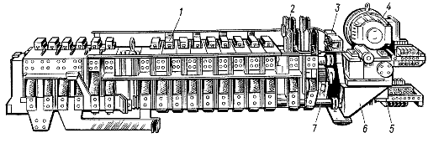
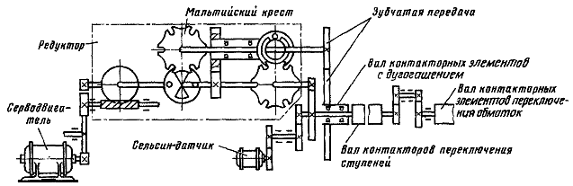
Регулировка скорости движения на электровозах переменного тока. Главный контроллер ЭКГ-8

Slide 46
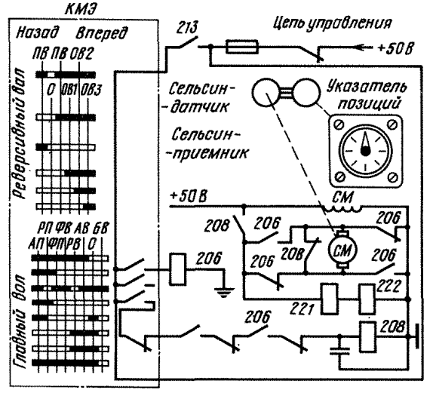
Регулировка скорости движения на электровозах переменного тока. Главный контроллер ЭКГ-8

Slide 47
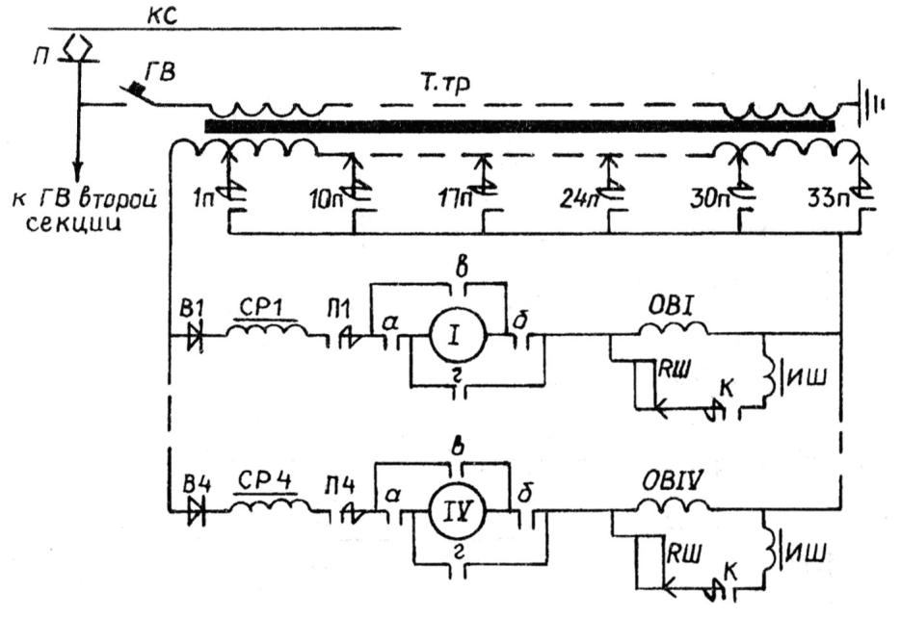
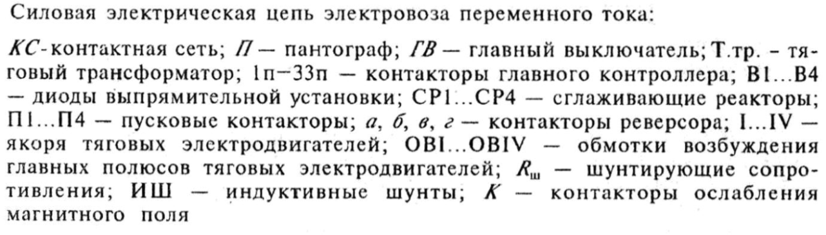
Принципиальная схема электровоза переменного тока
Регулирование скорости движения выполняют с помощью контроллера машиниста, который управляет замыканием контакторов 1…33. Чем больше номер позиции, тем больше задействуется витков на вторичной обмотке трансформатора (Т.тр) и соответственно больше величина напряжения подаваемого на ТЭД и скорость локомотива.

Slide 48
Регулирование скорости
В системах плавного регулирования скорости (напряжения) предусмотрены зоны ступенчатого изменения напряжения. Переключение между зонами выполняется:
- на ЭПС постоянного тока за счет изменения числа последовательно соединенных двигателей (например, на электровозе 2ЭС6 - С, СП и П);
- на ЭПС переменного тока за счет переключения ступеней напряжения трансформатора (например, на электровозах ЭП1 и 2ЭС5К - 1, 2, 3 и 4 зоны).
В пределах каждой зоны за счет полупроводниковых приборов выполняется плавное автоматическое или ручное регулирование напряжения. Например, на электровозе ЭП1 микропроцессорная система управления и диагностики (МСУД) управляет выпрямительно-инверторными преобразователями (ВИП), питающими ТЭД, и позволяет управлять электровозом в четырех режимах:
-

Slide 49
Регулирование скорости
«Авторегулирование» - полуавтоматический режим, при котором машинист с помощью штурвала контроллера задает максимальный требуемый ток, а с помощью рукоятки задатчика скорости устанавливает необходимую скорость. Электровоз разгоняется до установленной скорости и микропроцессорная система управления и диагностики (МСУД) поддерживает ее в автоматическом режиме, за счет плавного регулирования напряжения на ТЭД с помощью тиристоров ВИП;
«Ручное регулирование» - применяется как аварийный режим управления. В этом режиме, машинист штурвалом контроллера дает прямую команду МСУД на открытие тиристоров ВИП. Угол открытия тиристоров в этом случае будет зависеть только от угла, на который повернут штурвал контроллера машиниста. Автоматический разгон и поддержание скорости в этом режиме отсутствует. Положение рукоятки задатчика скорости никакого значения не имеет;

Slide 50
Регулирование скорости
«Автоведение» - режим автоматического ведения поезда, основной составляющей которого, является кассета с данными, на которой записаны профиль пути, допускаемые скорости, расположение светофоров, станций, расписание следования поезда и т.д. В этом режиме движения электровозом (поездом) управляет МСУД, используя информацию с кассеты и текущую информацию КЛУБ. В зависимости от конкретной поездной ситуации автоматически выбирается режим движения (тяга, холостой ход, торможение), определяется и поддерживается скорость, необходимая для соблюдения расписания движения поезда. Машинист в этом случае, перед отправлением нажимает кнопку, включающую этот режим, а при движении выполняет контрольные функции. В случае если машинист самостоятельно передвинет штурвал контроллера или переместит ручку тормозного крана, система автоматически перейдет в режим «Советчик», о чем сообщит визуальной и звуковой информацией;

Slide 51
Регулирование скорости
«Советчик» - режим управления, который использует функции «Авторегулирования» и частично «Автоведения». Для этого режима также необходима кассета с данными. В этом случае машинист управляет электровозом аналогично режиму «Авторегулирование», но на дисплее появляются рекомендации МСУД о наиболее эффективных действиях машиниста на текущий момент.
В дополнение к плавному регулированию напряжения на ЭПС переменного тока для реализации повышенной силы тяги и, соответственно, большей скорости при достижении наибольшего напряжения (последней зоны) возможно ступенчатое регулирование за счет ослабления возбуждения обмоток статора. В частности на электровозах ЭП1 и 2ЭС5К для 4 зоны имеется 3 ступени ослабления возбуждения.

